Slide 1

국내컨테이너항만의 ESG보고서 관련 실태와 IPA & SWOT 분석
Mar. 2022
순천대학교
윤용, 신종범

Slide 2
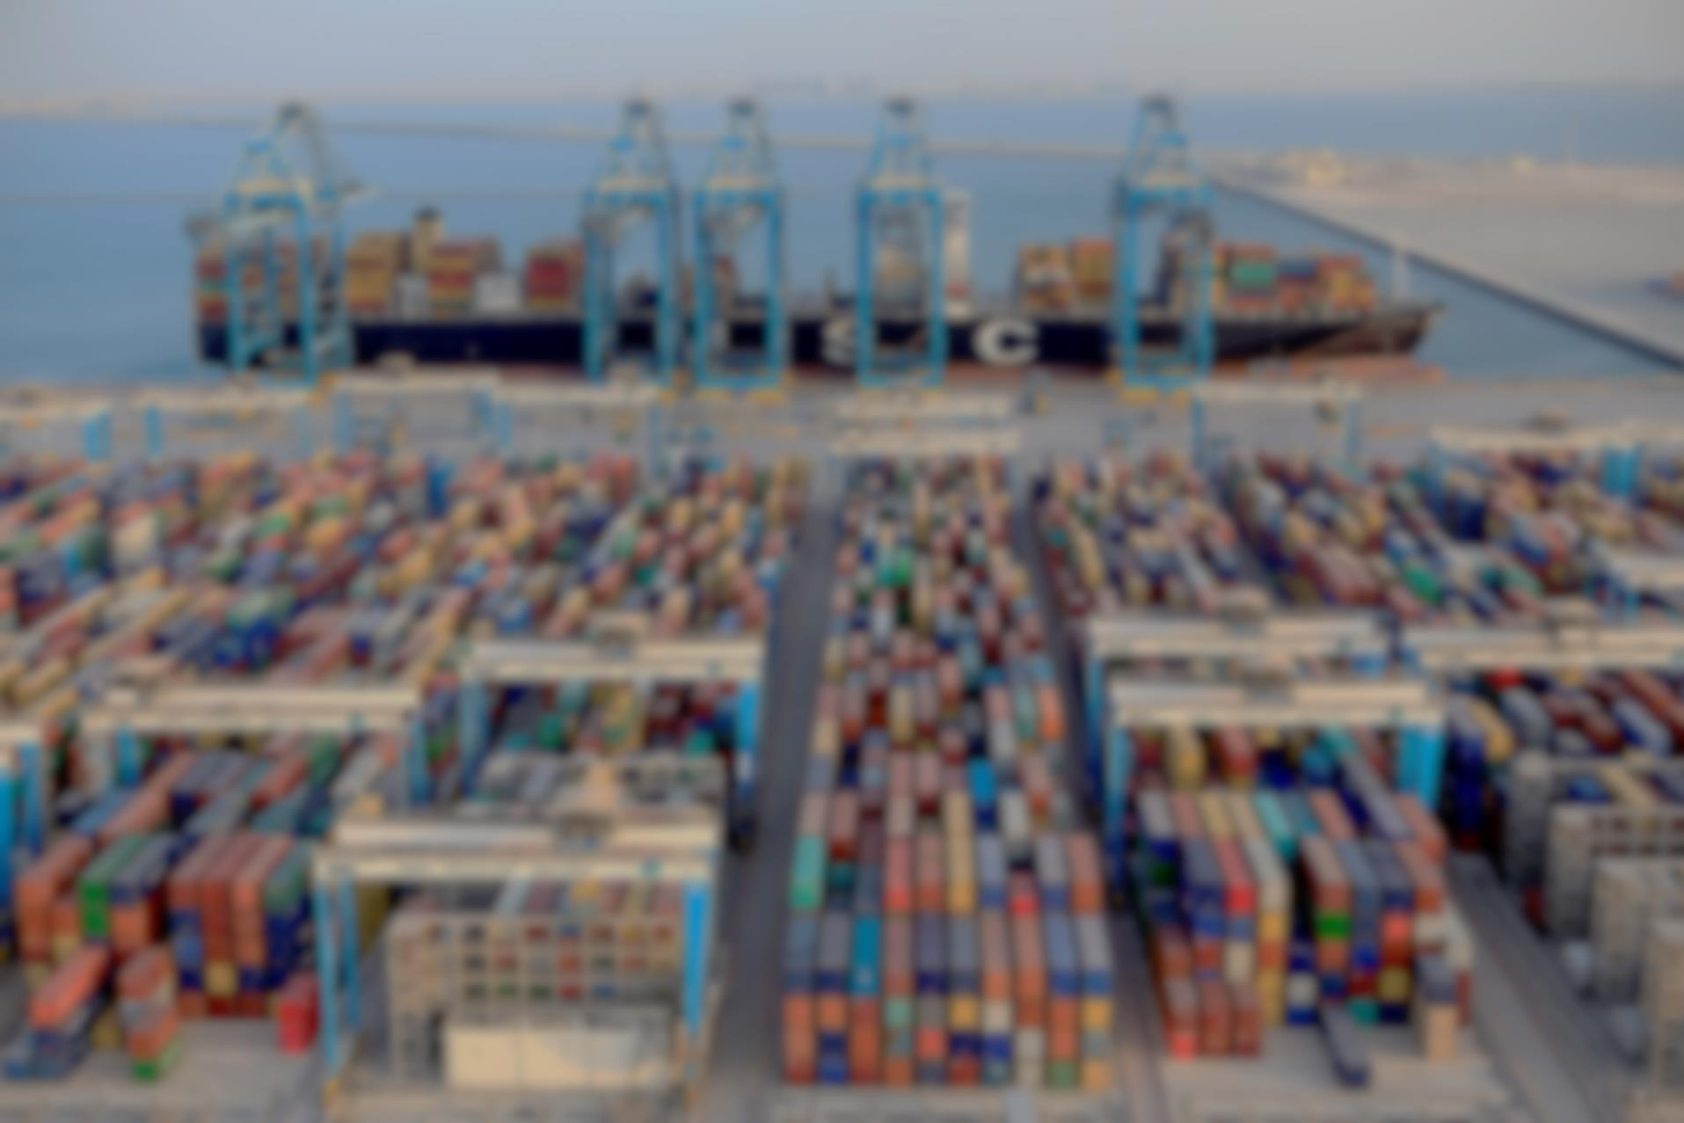
Table of Contents
01
서론
연구의 배경 및 목적
연구 방향 및 구성
02
이론적 고찰
ESG의의
ESG관련 선행 연구 분석
ESG관련 법률(UN, 탄소중립2050, 해수부자료)
03
국내항만 ESG보고서관련 실태
국내항만 운영사 ESG보고서 현황
국내항만 운영사 VS GTO 운영사 ESG보고서 비교
지역별 국내항만공사 ESG 보고서 분석
04
ESG보고서관련 분석
ESG담당자 면담 결과 요약
IPA 분석 결과 요약
SWOT 분석
SWOT 전략
05
결론
연구 결과의 요약 및 시사점
연구의 한계점 및 향후과제

Slide 3
1. 서론

Slide 4
1) 연구의 배경 및 목적
1. 연구의 배경 :
최근 해운과 항만 산업에 있어 비재무적 경영성과인 ESG 활동 중 친환경적 활동이 고객인 선사에게 중요한 평가 지표로 작용하고 있다. 특히 국회에서는 항만 등 대기질관련법을 제정하여 행정부인 해양수산부에서는 친환경 항만을 조성하기 위한 각 종 지원책과 방안을 만들고 있습니다. 또한 지난 2020년 10월에는 대한민국 탄소중립 2050 로드맵을 전 세계적으로 공표하였습니다.
2. 연구의 목적
항만운영사의 ESG보고서 현황을 파악하고 SWOT분석 및 인터뷰를 통한 국내 항만운영사의 ESG활동의 활성화 및 경쟁력 강화

Slide 5
2) 연구의 방향 및 구성
1. 연구의 방향 :
국내 항만운영사의 ESG보고서를 바탕으로 국내 항만운영사 환경담당자를 대상으로 하여 인터뷰하고 그 내용을 바탕으로 SWOT 및 IPA 분석을 진행함.
2. 연구의 구성
자료조사→선행연구분석→ESG보고서 분석→인터뷰 →SWOT& IPA분석→결론
3. 연구 대상
항만운영사 |  |  |  | 항만공사 |  |  |  |  | 총합계
부산항 | 인천항 | 광양항 | 합계 | 부산항만공사 | 인천항만공사 | 광양항만공사 | 울산항만공사 | 합계
9 | 4 | 2 | 15 | 1 | 1 | 1 | 1 | 4 | 19

Slide 6
2) 연구의 방향 및 구성
4. 연구 방법:
-SWOT 분석 : 미국의 경영컨설턴트 알버트 험프리(Albert Humphrey)에 의해 창안된 기업의 내•외부 환경을 분석하여 강점(S), 약점(W), 기회(O), 위협(T) 요인을 규정하고 이를 토대로 경영 전략을 수립하는 기법이다. (자료출처: https://terms.naver.com)
-면접법: 질적 연구 방법 중 하나로 연구자가 피면접자를 만나서 1차자료를 수집하는 상호작용 방법이다. 코로나 상황으로 인해 개인 전화면접법을 기본으로 하여, 면접 초반에는 사전에 준비된 질문지를 가지고 표준화 면접법을 진행했으며 후반부에는 자유롭게 의견을 말할 수 있는 비표준화, 비지시적 면접법(Morse,2002)도 적용하여 새로운 사실을 발견할 수 있는 기회를 주었다.

Slide 7
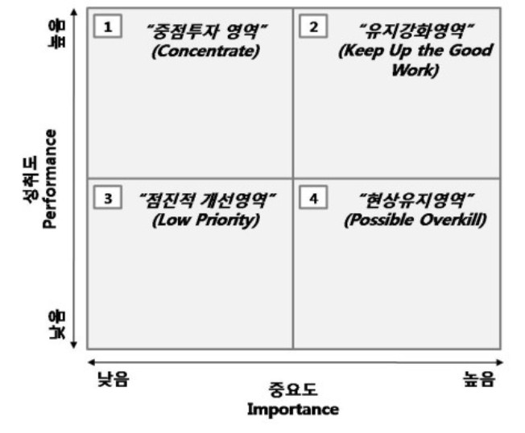
2) 연구의 방향 및 구성
4. 연구 방법:
-IPA(Importance-Performance Analysis)분석 : 중요도-적합도 분석으로 중점투자영역, 유지강화영영, 점진적개선영역, 현상유지영역으로 각 항목을 분류하고 적합한 전략을 선택하는데 도움을 줄 수 있는 연구 방법론(자료출처: 김승철(2021)광양항 스마트항만연구)
(표 출처: 김승철(2021)광양항 스마트 항만연구

Slide 8
2. 이론적 고찰

Slide 9
이론적 고찰
01
ESG 의의
ESG는 기업활동에 친환경(Environment), 사회적 책임 경영(Social), 지배구조 개선(Governance) 등 사회적∙윤리적 가치를 반영하여 기업을 경영하는 방식
02
ESG관련 선행연구 분석
저자(연도) | 연구 제목 | 비고
김현덕(2022) | 지속가능한 여수광양항의 발전 방향
안우철(2021) | ESG도입에 따른 한국 물류 기업 대응 방안
YGPA(2021) | YGPA 사회적 가치 실현 측정지표 개발 용역
YGPA(2021) | YGPA 사회적 가치 전략 고도화 용역
03
ESG관련 규제
항만지역등 대기질 개선에 관한 특별법, EU 인권 및 환경 실사 의무화 지침, 탄소중립 2050, UN SDGs

Slide 10
3. 국내항만 ESG보고서 관련 실태

Slide 11
1) 국내항만 운영사 ESG보고서 현황
1. 국내항만 운영사 전체 ESG 보고서 발행 현황(2022년 1월 기준)
ESG 보고서 현황
내용 | 부산항 |  | 인천항 |  | 광양항 |  | 합계
운영사수 | 9 |  | 4 |  | 2 |  | 15
GTO 구분 | KTO | GTO | KTO | GTO | KTO | GTO | KTO | GTO
운영사명 | HJNC INTERGIS BNCT DPCT BPT HPNT | PNIT PNC HBCT | HJIT SNCT E1CT | ICT | GWCT | KIT | HJNC INTERGIS BNCT DPCT BPT HPNT HJIT SNCT E1CT GWCT | PNIT PNC HBCT ICT KIT
발행회사수 | 2 | 3 | 0 | 1 | 0 | 1 | 2 | 5
ESG발행회사 | DPCT HPNT | PNIT PNC HBCT |  | ICT |  | KIT | DPCT HPNT | PNIT PNC HPNT HBCT ICT KIT
발행률 | KTO | GTO | KTO | GTO | KTO | GTO | KTO | GTO
 | 22.2% | 33.3% | 0% | 25% | 0% | 50% | 13% | 33%
전체 발행률 | 55.6% |  | 25.0% |  | 50.0% |  | 46.7%
국내 항만운영사는 ESG보고서 발행률은 46.7%이다.
KTO 13%, GTO 33%
항만공사는 BPA, IPA, YGPA, UPA모두 발행하였다. 그러나 BPA는 홈페이지에 주요내용만 구성함.

Slide 12
2) 항만 운영사 ESG 보고서 내용
ESG 보고서 분석
ESG 보고서 내용
K-ESG가이드라인 기본 진단항목 체계
영역 | 정보공시 (P) (3개범주) | 환경 (E) (9개범주) | 사회 (S) (9개범주) | 지배구조 (G) (6개범주)
범주 | •ESG정보공시형식 •ESG정보공시내용 •ESG정보공시검증 | •환경경영목표 •원부자재 •온실가스 •에너지 •용수 •폐기물 •오염물질 •환경법/규제위반 •환경라벨링 | •목표 •노동 •다양성및양성평등 •산업안전 •인권 •동반성장 •지역사회 •정보보호 •사회법/규제위반 | •이사회구성 •이사회활동 •주주권리 •윤리경영 •감사기구 •지배구조법/규제위반
자료출처: K-ESG가이드라인
K ESG 영역을 기본으로 하여 GRI, UN SDGs 기준으로 ESG 보고서를 발행한 8개 운영사의 내용과 현황을 살펴보았다.

Slide 13
2) 항만 운영사 ESG 보고서 내용
ESG 보고서 분석
ESG 보고서 내용
2021년도 국내 컨테이너항만운영사 한국기업지배구조원 ESG 등급
운영사명 | HJNC, HJIT | INTER GIS,BNCT | HPNT | DPCT | E1CT | BPT, GWCT | SNCT
ESG등급 | A | B | A | B | B+ | N/A | N/A
환경 | A | B | A | C | B+ | N/A | N/A
사회 | B+ | C | A+ | B+ | A | N/A | N/A
지배구조 | A | B+ | A | B+ | B+ | N/A | N/A
자료출처: KCGS 한국기업지배구조원 2021년도 ESG 등급
DPCT, HPNT, HJNC, INTERGIS, BNCT의 ESG보고서 내용을 GRI 기준, K ESG가이드라인으로 파악하고, 주요 ESG 항목을 알아보았다.

Slide 14
2) 항만 운영사 ESG 보고서 내용
ESG 보고서 분석
ESG 보고서 내용
2021년도 국내외 대표기업과 KTO와 GTO ESG 등급 비교표
ESG 등급기준 | 삼성 | APPLE | HPNT (HMM) | PNIT/ICT (PSA) | PNC (DPWorld) | HBCT/KIT (Hutchison) | 비고
MSCI | A | A | BB | N/A | N/A | B
CDP | B(A-) | A- | B | N/A | A- | B-
자료출처: MSCI, CDP 2021년도 ESG 등급 서비스
세계수준의 기업과 국내 HPNT, GTO인 PNIT, DP World, Hutchison의 ESG등급을 비교해 보았다.

Slide 15
2) 항만 운영사 ESG 보고서 내용
국내항만운영사와 GTO 항만운영사 ESG보고서 내용 분석
ESG 보고서 내용
내용 | 국내항만운영사 | GTO항만운영사 | 비고
E(환경)내용 | 친환경, 신재생에너지 사업, 기후변화 대응 | 친환경 기술, 항만에너지 순환체계구축, 친환경 문화 확산, 해양환경
S(사회)내용 | 사회적책임, 지역사회공헌, 현장안전관리, 인권강화, 동반성장. | 재난안전관리 안심 일터구현, 소통와 협업의 지역사회 가치증진
G(지배구조)내용 | 항만위원회 활성화, 청렴윤리경영, 반부패활동, 배당 추진 | 정보공개를 통한 투명경영, 개방과 참여의 의사결정 체계, 윤리준법경영
인증(E) | ISO14001 | KR환경경영시스템 실내공기질인증KS ISO 14000/1, ISO14064
인증(S) | KOSHA-MA KMRHRMS KSBCM ISO45001 ISO50001 | OHSAS18001, ISO45001, ISO22301 지진안전시설물 재해경감우수기업
인증(G) | AEO TRACE | -
환경(E) 분야에서는 친환경, 신재생에너지 사업, 기후변화 대응, 해양환경 내용이, 사회(S) 분야에서는 사 회적책임, 지역사회공헌, 현장안전관리, 인권강화, 동반성장, 지배구조(G) 분야에서는 항만위원 회 활성화, 청렴윤리경영, 반부패활동, 배당추진, 투명경영, 개방과 참여의 의사결정, 윤리준법경 영의 내용이 있었으며, 국제표준인 UN SDGs를 바탕으로 작성했기 때문에 내용은 유사하였다.
각종 외부 기관의 인증의 분야에서는 안전(S), 환경(E), 지배구조(G)의 순으로 인증의 빈도가 많다.
자료출처: ESG보고서, 설문조사 통한 저자 작성

Slide 16
3) 지역별 국내항만공사 ESG보고서 분석
ESG 보고서 내용
ESG 보고서 내용
항만공사 | BPA | ICPA | YGPA | UPA
주요목표 | -초미세먼지 저감 -사회가치지수 -일자리창출 -친환경항만구현 -상생과 협력 -공정과 신뢰 | -온실가스미세먼지감축 -육상전원공급장치확대 -신재생에너지확대 -일자리창출 -인권경영 -인재양성 -이해관계자소통강화 -동반성장 -사회공헌 -의사결정투명성 -윤리경영 | -탄소중립친환경항만 -지역사회공감 -투명공정지배구조 -고용창출 | -신재생에너지도입확대 -항만대기질개선 -사회가치지수 -기관운영투명성 -고객만족도향상
국내의 항만공사는 부산항만공사(BPA), 인천항만공사(IPA), 여수광양항만공사(YGPA), 경기울산항만공사(UPA), 평택항만공사(GPPC) 등이 있다. 그 중 컨테이너 물동량 기준으로 BPA, ICPA, YGPA, UPA 4개 주요 항만공사의 ESG 보고서 내용을 살펴보았다. 5개 항만공사 중 부산항만공사는 2014년이후 지속가능경영보고서를 발행하지 않았으며, 홈페이지 상에 ESG경영관련 실시간으로 공시중이다. 평택항만공사는 ESG보고서 대신 인권영향평가 보고서만을 발행하였다.

Slide 17
3) 지역별 국내항만공사 ESG보고서 분석
국내항만공사 2021 ESG 경영 주요 내용
ESG 보고서 내용
항만공사 | BPA | ICPA | YGPA | UPA
주요목표 | -초미세먼지 저감 -사회가치지수 -일자리창출 -친환경항만구현 -상생과 협력 -공정과 신뢰 | -온실가스미세먼지감축 -육상전원공급장치확대 -신재생에너지확대 -일자리창출 -인권경영 -인재양성 -이해관계자소통강화 -동반성장 -사회공헌 -의사결정투명성 -윤리경영 | -탄소중립친환경항만 -지역사회공감 -투명공정지배구조 -고용창출 | -신재생에너지도입확대 -항만대기질개선 -사회가치지수 -기관운영투명성 -고객만족도향상

Slide 18
3) 지역별 국내항만공사 ESG보고서 분석
국내항만공사 ESG보고서 분야별 내용 및 인증현황
내용 | BPA | IPA | YGPA | UPA | 비고
E (환경) | 친환경,신재생에너지 사업, 기후변화 대응 | 친환경 기술, 항만에너지 순환체계구축, 친환경 문화 확산, 해양환경 | 친환경,스마트항만, 항만오염물질저감 | 친환경항만조성, 항만대기질관리 해양생태계보전
S (사회) | 사회적책임, 지역사회공헌, 현장안전관리, 인권강화, 동반성장. | 재난안전관리 안심 일터구현, 소통와 협업의 지역사회 가치증진 | 지역사회균형발전, 안전하고지속가능한환경, 좋은일자리창출 | 안전관리시스템운영, 육해상안전관리, 재난안전, 항만보안,일자리창출
G (지배구조) | 항만위원회 활성화, 청렴윤리경영, 반부패활동, 배당 추진 | 정보공개를 통한 투명경영, 개방과 참여의 의사결정 체계, 윤리준법경영 | 청렴윤리, 공정문화,공정경쟁 | 윤리경영,이해관계자 소통
인증(E) | - | KR환경경영시스템 실내공기질인증KS | -
인증(S) | KOSHA-MA KMRHRMS KSBCM | OHSAS18001, ISO45001, ISO22301 지진안전시설물 재해경감우수기업 | 가족친화우수기관 EprivacyPLUS 웹접근성품질인증 KOSHA-MS | 가족친화우수기관, 웹접근성품질인증, 공정채용우수 기관 KOSHA MS
인증(G) | - | - | ISO37001 | ISO37001
ESG 보고서 내용
환경 분야에서 KR환경경영시스템, 실내 공기질 인증KS 2 개, 안전 분야에서 KOSHA-MA, ISO45001, ISO22301 등 11개, 지배구조에서 ISO37001 1개 종류를 인증 받았다. 인증의 현황은 안전, 환경, 지배구조의 순으로 많다.

Slide 19
4. ESG보고서 관련 분석

Slide 20
1)ESG담당자 면담 결과 요약
컨테이너운영사 ESG 담당자 면담 시 언급 단어 비율
면담결과 요약
구분 | 부산항 | 인천항 | 광양항 | 합계 | 비율 | 순위
환경 | 11 | 2 | 3 | 16 | 27% | 1
지원 | 7 |  | 1 | 8 | 14% | 2
DPF | 4 | 1 | 2 | 7 | 12% | 3
ISO | 5 | 1 |  | 6 | 10% | 4
공감 | 1 | 1 | 2 | 4 | 7% | 5
LNG | 3 |  |  | 3 | 5% | 6
인프라 | 2 |  | 1 | 3 | 5% | 7
인센티브 | 2 |  |  | 2 | 3% | 8
ESG | 1 |  | 1 | 2 | 3% | 9
남녀평등 | 1 | 1 |  | 2 | 3% | 10
전기 | 1 |  |  | 1 | 2% | 11
민원 | 1 |  |  | 1 | 2% | 12
안전 | 1 |  |  | 1 | 2% | 13
신기술 | 1 |  |  | 1 | 2% | 14
AMP | 1 |  |  | 1 | 2% | 15
투명경영 | 1 |  |  | 1 | 2% | 16
합계 | 43 | 6 | 10 | 59 | 100%
운영사 최다 언급 순서
환경→지원→DPF→ISO→공감

Slide 21
1)ESG담당자 면담 결과 요약
항만공사 ESG 담당자 면담 시 언급 단어 비율
면담결과 요약
구분 | 부산 | 인천 | 광양 | 울산 | 합계 | 비율 | 순위
친환경 | 1 | 3 | 2 | 1 | 7 | 41% | 1
인식개선 |  | 1 | 1 |  | 2 | 12% | 2
참여 |  |  | 1 | 1 | 2 | 12% | 3
ESG | 1 |  |  |  | 1 | 6% | 4
협력 | 1 |  |  |  | 1 | 6% | 5
교육 |  |  | 1 |  | 1 | 6% | 6
상생 |  |  |  | 1 | 1 | 6% | 7
목표 |  |  | 1 |  | 1 | 6% | 8
안전 |  | 1 |  |  | 1 | 6% | 9
합계 | 3 | 5 | 6 | 3 | 17 | 100%
항만공사 최다 언급 순서
친환경→인식개선→참여→ESG→협력

Slide 22
2)IPA 분석 결과 요약
IPA 분석결과 요약
IPA 분석결과
분석내용 | 중요도 | 적합도
친환경 항만 시설 투자/보조금 사업참여 | 4.35 | 4.00
ESG실무조직 구성 | 3.84 | 3.67
환경교육 | 4.19 | 4.00
환경인증 획득 | 3.67 | 3.48
근로자 인권보호 및 지역사회 기여 | 4.16 | 4.10
감염병 대응 | 4.35 | 4.19
안전확보 및 인식 개선 교육 | 4.06 | 4.19
안전인증 획득 | 3.81 | 4.19
투명경영 및 사업윤리 강화 | 4.45 | 4.03
부정부패 척결 | 4.52 | 4.06
지속가능경영보고서 대비 및 작성 | 3.87 | 3.84
이해관계자 참여유도 및 상호협조 | 4.10 | 3.84
중요도 순서
부정부패척결→투명 경영 및 사업윤리 강화 → 친환경 항만 시설 투자/보조금 사업참여
적합도 순서
안전확보 및 인식개선 노력 →안전인증 획득 →감염병 대응

Slide 23
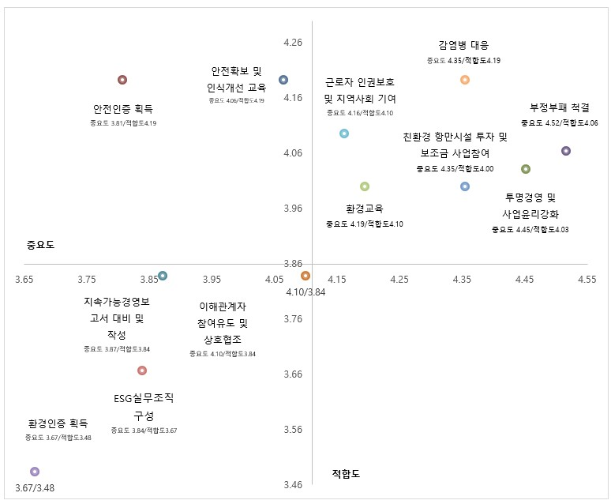
2)IPA 분석 결과 요약
유지 강화 영역
중점 투자 영역
IPA 분석결과 요약
구분 | 내용
유지강화영역 | 부정부패 척결
 | 친환경 항만 시설 투자/보조금 사업참여
 | 감염병 대응
 | 투명경영 및 사업윤리 강화
 | 근로자 인권보호 및 지역사회 기여
 | 환경교육
중점투자영역 | 안전확보 및 인식 개선 교육
 | 안전인증 획득
점진적개선영역 | 이해관계자 참여유도 및 상호협조
 | 지속가능경영보고서 대비 및 작성
 | ESG실무조직 구성
 | 환경인증 획득
현상유지영역
점진적 개선 영역
현상 유지 영역

Slide 24
2)IPA 분석 결과 요약
국내 주요 항만공사 ESG 보고서 중대성평가(IPA) 결과표
IPA 분석결과 요약
우선순위 | BPA | IPA | YGPA | UPA
1 | 미래성장 동력 확보 | 항만시설 경쟁력 | 항만 안전, 근로자 안전 | 항만안전, 재난안전
2 | 경쟁력 강화 | 스마트 항만 구축 | 친환경 항만 | 항만수요증대, 인프라 강화
3 | 반부패 | PM 온실가스 배출 | 인재 육성 | 윤리, 청렴 문화 내재화
4 | 안전관리 | 클린 에너지 전환 | 일자리 창출 및 고용안정성 | 미래 신성장동력 발굴
5 | 훈련 및 교육 | 해양오염 저감 | 일과 삶의 균형 | 통합적 재난관리체계 구축
6 | 건전한 구매 | 근로자 안전보건 | 동반성장 강화 | 공공성 강조, 사회적 가치창출
7 | 상생협력 | 통합 재난 대응 | 미래성장동력 | 투명 의사 결정구조
8 | 마케팅 소통 | 협력사 상생경영 | 항만 시설 및 서비스 효율운영 | 스마트항만 신기술 도입
9 | 환경경영체계 구축 | 사회적 가치 실현 |  | 보안체계 강화
10 | 선박 대기배출 | 인권존중 |  | 인권경영
국내 항만공사에서는 안전 강화, 친환경 항만, 반부패, 윤리, 청렴 항목에서 우선 순위가 높은 것으로 분석되었다.

Slide 25
2)IPA 분석 결과 요약
국내외 컨테이너 운영사 ESG 보고서 내의 중대성평가(IPA) 결과표
IPA 분석결과 요약
우선순위 | KTO |  | GTO
 | HMM | DPCT | PSA |  | DP World
1 | 온실가스 감축 | 윤리경영 공정거래 | 사이버보안,데이터 보호 | 기후변화 | 안전
2 | 안전보건 | 책임있는 생산 제품안정성 | 배출가스 | 지역사회 기여 | 보안
3 | 글로벌 시장 확대 및 경쟁력 강화 | 협력사 상생 동반성장 | 에너지절감 신재생에너지 | 직원다양성 존중 | 복지
4 | 인재 교육 | 제품기능향상 | 윤리경영 | 직원 복지 | 윤리
5 | 수익성 제고 | 지역사회 공헌 | 항만보안 | 해양보호 | 인력개발
6 | 공급망 협조 | 기후변화 대응 | 직업병과 안전 | 공공 정책 | 기후변화
7 | 폐기물관리 재활용 증대 | 신성장동력 확보 사업다각화 | 공급망 최적화 | 지속가능 구매 | 지역사회공헌
8 | 윤리경영 | 일과 삶의 균형 | 인재 계발 | 폐기물관리 재활용
9 | 디지털화 | 위생 안전 보건 | 디지털화 | 물 절약 수질오염방지
10 | 반부패 | 노사관계 소통 | 지속가능 항만 개발
KTO는 환경, 안전, 경쟁력 강화, 동반성장으로 우선 순위의 결과가 나왔으며, GTO는 기후변화, 사이버보안, 안전, 윤리의 순으로 우선 순위가 나왔다.

Slide 26
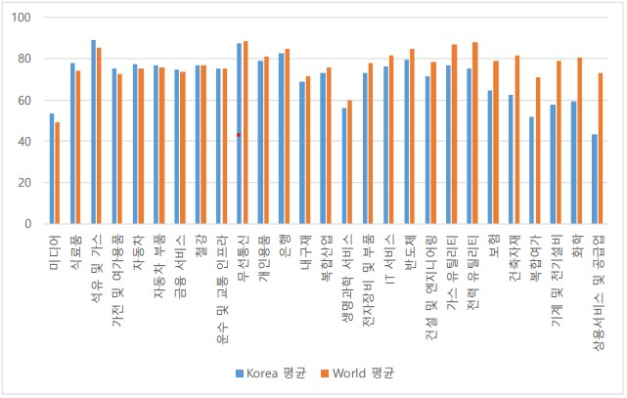
2)IPA 분석 결과 요약
IPA 분석결과 요약
2021 DJSI 편입 지수별 산업 평균 비교
한국생산성본부 보도 자료에서 발표한 2021년 DJSI ESG 보고서 평가결과 <그림-3>에서 항만과 유사한 업종인 운수 및 교통인프라의 DJSI ESG 지수는 식료품, 석유 및 가스, 자동차, 금융 서비스, 철강에 이어서 세계 평균과 비슷한 수준이 75점으로 국내기업이 글로벌 평균과 동일한 수준으로 평가 되었다.
자료출처: 한국생산성본부, 2021 다우존스 지속가능경영지수(DJSI) 평가결과 보도자료

Slide 27
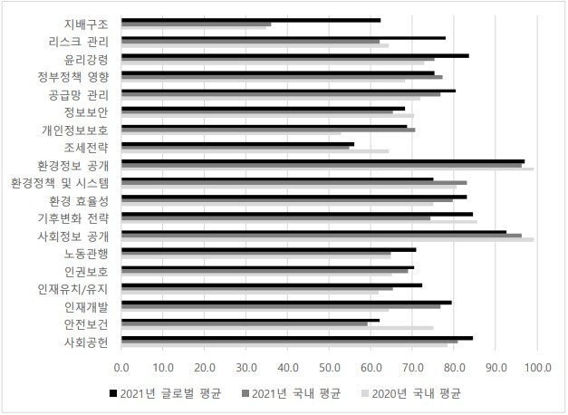
2)IPA 분석 결과 요약
2021년 다우존스 지속가능경영지수 국내기업의 부문별 성과에서 국내기업의 성과 우수분야는 환경정책 및 시스템, 환경정책 정보공개, 환경효율성, 사회 정보공개, 정보보안 부분에서 세계 평균과 비교하여 높거나 동등한 점수를 받았다. 반면 지배구조, 리스크관리, 윤리강령, 노동관행, 인재유치와 유지에는 세계평균에 비해 낮은 점수를 받았다.
IPA 분석결과 부정부패, 투명경영, 사업윤리 강화가 중요도가 높다는 결과에서 볼 때 국내 항만 ESG 담당자는 투명경영(G) 부분에 좀 더 집중해야 할 필요성을 인식하고 있다고 판단된다.
IPA 분석결과 요약
2021 DJSI 국내 기업의 부문별 성과
자료출처: 한국생산성본부, 2021 다우존스 지속가능경영지수(DJSI) 평가결과 보도자료

Slide 28
3) SWOT 분석
국내 항만운영사의 ESG관련 SWOT 분석
국내 항만운영사
 | 긍정적 | 부정적
내부 | 강점(S) | 약점(W)
 | -친환경 설비 설치 경험축척 -육상전원공급장치(AMP) 기반 시설 확충됨. -정부 환경정책 참여도 높음 -국제표준인증(ISO) 경험풍부 -IT 기술 우수 -글로벌항만운영사(GTO) 국내 운영 중. -인터넷 비대면 교육의 발달 | -기반시설 설치로 재무건전성 부담 증가. -항만 시설 노후화 -ESG 전문 인력 부족 -항만운영사의 과다로 하역료 가격 경쟁력 약화 -ESG 시설 및 설치에 관한 수동적인자세
외부 | 기회(O) | 위협(T)
 | -ESG 사업 정책 및 지원 사업 증가 -해운 선사의 친환경 항만운영사에 선호도 증가 -COVID-19로 해운운임 상승으로 국내항만운영사의 선사에 대한 하역료 상승 혐상력 발생. -스마트항만 투자 증대 | -신재생에너지 친환경 항만 운영 필요성 증대 -환경 및 안전규제강화 -친환경 및 자동화기술 도입에 따른 경제적 부담 증가 -코로나로 컨테이너 야적장 부족 현상 발생 -ESG 보고서 의무 발행
강점으로는 친환경 설비가 갖추어져 있으며 IT 기술이 발달했다. 또한 국제표준인증에 대한 경험이 있다.
기회는 ESG 산업에 대한 정책 및 지원사업이 증가 추세이며, 해운선사의 ESG 항만운영사에 대한 요청이 증가하고 있다.

Slide 29
3) SWOT 분석
국내 항만운영사의 ESG관련 SWOT 대응 전략
국내 항만운영사
정부 및 항만공사와의 긴밀한 협조와 지역별 항만운영사간의 협의체를 통한 ESG관련 시설물 확충, 시스템 운영 방식을 개선하여 환경 및 안전규제에 대응하여 선사의 물량을 유치한다. 아울러 육상전원장치와 같은 구축된 인프라를 통한 추가 이익을 창출하여 선순환적인 환경 개선 방향을 구축해야 한다.
한국에너지공단 시스템을 활용한 전국항만운영사 환경관련 데이터 월별 보고 시스템 구축
 | 기회(O) | 위협(T)
강점 (S) | 강점기회전략(SO) | 강점위협전략(ST)
 | -친환경 구축 경험과 IT 및 정보기술을 바탕으로 선점적인 친환경 항만 운영 환경을 조성하여 선사를 유인한다. -다양한 국제표준 획득 경험을 바탕으로 국제표준(ISO)을 취득하여 ESG 객관적 수준 재고 | -친환경 항만 운영과 기반 시설 확충 및 재개발 추진을 통해 하역료 인상 -육상전원공급시설 활용 선사에게 비용 절감 기회 제공 및 부가 수입 발생으로 재무 건전성 향상. -비대면 교육 콘텐츠를 활용한 운영사 ESG 인식 개선 긍정적 자세 함양 및 ESG 전문 인력 육성
약점 (W) | 기회포착(WO) | 약점보완(WT)
 | -스마트 항만에 신기술 개발 및 적용 확대 -ESG사업 적극 참여하여 친환경 항만 이미지 구축을 통한 해운선사 유인. -ESG 인력 양성과 인식 개선을 통한 친환경 항만 조성으로 선사 유인. -운영사간 통합 운영을 통한 과당경쟁 회피를 통한 하역료 인상 | -선사와의 협상을 진행하여 항만 하역료 정상화를 통한 재무건전성 강화 -노후화 된 항만 시설에 대한 개선 및 시스템 효율화를 통한 운영비용 절감을 통해 운영사 이익 증가 -ESG 전문 인력을 양성하여 환경 및 안전규제 강화에 대비. -항만운영사 간 공동 운영을 통한 협상력 강화 및 운영 효율화

Slide 30
3) SWOT 분석
국내 항만공사의 ESG관련 SWOT 분석
 | 긍정적 | 부정적
내부 | 강점(S) | 약점(W)
 | -ESG 예산 확보 및 건전한 재무 구조 -ESG 조직을 갖춤 -ESG 보고서 발행 -ESG에 대한 경영층 및 직원의 높은 인식 -ESG 제반 시설 확충(육상전원장치) -공적인 권한을 통한 협상력 및 제재력 -관리감독권한 및 법제화 추진력 | -정부의정책의하향식수용으로인한자율성결여 -목표를비용효과적으로달성하기위한방안검토제한적 -환경관련국제표준인증(ISO)없음
외부 | 기회(O) | 위협(T)
 | -해운사, 운영사의 ESG 필요성 증대 -정부의 ESG활동에 대한 명확한 의지와 지원증가 -해운 선사의 친환경 항만 운영사에 대한 선호도증가 -친환경서비스제공으로인한부가수익가능성증대 | -운영사의과도한ESG활동에대한보조금의존현상. -운영사의운영방식이너무다양하여ESG정책시협의점도출어려움 -환경및안전규제강화 -목표달성에대한시간부족
강점으로는 ESG에 관한 조직 및 예산 확보가 되어 있으며 공적인 권한을 통한 협상력 관리감독 권한이 있다.
기회로는 해운선사의 친환경 항만운영사에 대한 선호도가 증가하고 친환경 서비스 제공으로 부가수익을 창출할 수 있다.
국내 항만공사

Slide 31
3) SWOT 분석
국내 항만공사의 ESG관련 SWOT 대응 전략
국내 항만공사
 | 기회(O) | 위협(T)
강점 (S) | 역량확대(SO) | 선택집중(ST)
 | -ESG관련 투자로 친환경 항만을 구축하여 선사 유치를 통한 항만 물동량 확보 및 수익 개선 -기존 구축된 ESG 시설을 활용한 추가수입 창출 및 신규 고용 인력 창출 -운영사에 대한 환경 법률 준수 관리 감독 강화로 친환경 항만 조성 유도 | -공사내의 ESG 조직 운영 경험과 재정 능력을 바탕으로 운영사 ESG 활동 보고서 작성 장려 및 지원 -관리기관으로서 공적 권한을 통한 운영사 의견 조율로 경 규제 적극 대응 -운영사 제표준인증(ISO)에 대한 인센티브 제공으로 환경 경쟁력 확보
약점 (W) | 기회포착(WO) | 약점보완(WT)
 | -운영사와 ESG 협의체 구성을 하여 상향식 자유로운 의견수렴을 통한 친환경적 ESG 문화 육성으로 선사 물량유치 -ESG 목표 달성을 위한 기술 검토 및 현실적 제약에 대한 시간 부족을 해결하기 위해 운영사와 ESG 전문협의체를 구성해 문제해결. -국제표준인증(ISO)을 획득하여 객관적 ESG 수준 향상 도모로 선사 및물 량유치 | -운영사 간의 통합 운영에 대한 인센티브 제공으로 하역료 상승을 통한 운영사 영업 이익 향상으로 운영사 보조금 의존률을 낮춘다. -국제표준인증(ISO)을 통한 환경 및 안전규제강화에 대응한다.
ESG관련 운영사, 선사, 친환경 기술 개발 업체와의 협의체 구성을 통한 다양한 의견 수렴과 인센티브 지원을 통한 항만의 친환경 이미지를 구축하여 환경규제에 대응한다.
안전에 대한 중요성을 강조하여 ISO 인증을 많이 획득한 것과 같이 친환경, 투명경영에도 많은 관심을 기울여 ESG 통합적 발전이 될 수 있도록 하여 선진 ESG 문화 육성.

Slide 32
5. 결론

Slide 33
1)연구 결과 요약 및 시사점
국내 항만 운영사 및 공사의 ESG 보고서 현황 조사 결과
국내 항만운영사 ESG보고서 발행률은 20%이고 GTO항만운영사는 100%이다
국내항만 운영사 중 환경 ISO 인증이 있는 기업은 11%이다.
국내 항만공사의 ESG보고서 발행률은 100%이며, 인증 기준으로 분석했을 때 S(사회구조, 안전), E(환경), G(지배구조)의 순서이다.
국내 항만운영사 SWOT 분석 결과 및 대응전략
강점으로는 친환경 설비가 갖추어져 있으며 IT 기술이 발달했다. 또한 국제표준인증에 대한 경험이 있다.
기회는 ESG 산업에 대한 정책 및 지원사업이 증가 추세이며, 해운선사의 ESG 항만운영사에 대한 요청이 증가하고 있다.
정부 및 항만공사와의 긴밀한 협조와 지역별 항만운영사간의 협의체를 통한 ESG관련 시설물 확충, 시스템 운영 방식을 개선하여 환경 및 안전규제에 대응하여 선사의 물량을 유치한다. 아울러 육상전원장치와 같은 구축된 인프라를 통한 추가 이익을 창출하여 선 순환적인 환경 개선 방향을 구축해야 한다.
한국에너지공단 시스템을 활용한 전국항만운영사 환경관련 데이터 월별 보고 시스템 구축 EMS(Environment Management System) 도입
연구결과 요약 및 시사점

Slide 34
1)연구 결과 요약 및 시사점
연구결과 요약 및 시사점
국내 항만공사의 SWOT 분석 결과 및 대응전략
강점으로는 ESG에 관한 조직 및 예산 확보가 되어 있으며 공적인 권한을 통한 협상력 관리감독 권한이 있다.
기회로는 해운선사의 친환경 항만운영사에 대한 선호도가 증가하고 친환경 서비스 제공으로 부가수익을 창출할 수 있다.
ESG관련 운영사, 선사, 친환경 기술 개발 업체와의 협의체 구성을 통한 다양한 의견 수렴과 인센티브 지원을 통한 항만의 친환경 이미지를 구축하여 환경규제에 대응한다.
안전에 대한 중요성을 강조하여 ISO 인증을 많이 획득한 것과 같이 친환경, 투명경영에도 많은 관심을 기울여 ESG 통합적 발전이 될 수 있도록 하여 선진 ESG 문화 육성.

Slide 35
1)연구 결과 요약 및 시사점
연구결과 요약 및 시사점
국내 운영사 ESG담당자 면담결과 요약
인프라 확충, 객관적인 인식을 위한 ISO 컨설팅 지원
정부의 정책의 방향에 따라 DPF, LNG YT등의 도입 관련 협조 했으며, 안전에 관한 인증 및 활동을 진행함.
운영사의 언급이 많은 단어의 순서는 환경→지원→DPF→ISO→공감 순이다.
국내 항만공사 ESG담당자 면담결과 요약
ESG관련 다함께 해야하며 국내 항만운영사의 현황 파악을 통한 상호 이해 필요
인식 개선을 위한 교육 훈련과 국내 항만운영사 내부의 ESG 조직 구성이 필요함.
항만공사의 언급이 많은 단어의 순서는 친환경→인식개선→참여→협력,상생,안전 순이다.

Slide 36
1)연구 결과 요약 및 시사점
연구결과 요약 및 시사점
국내 항만공사, 운영사 IPA 결과 요약
국내 항만공사, 운영사 IPA 결과 요약
중점 투자 영역은 부정부패 척결, 친환경 항만 시설 투자/보조금 사업참여, 감염병 대응, 투명경영 및 사업윤리 강화, 근로자 인권보호 및 지역사회 기여, 환경 교육
유지 강화 영역은 안전확보 및 인식 개선 교육, 안전인증 획득
점진적 개선 영역은 이해관계자 참여유도 및 상호협조, 지속가능성 경영보고서 대비 및 작성, ESG실무 조직 구성, 환경인증 획득

Slide 37
1)연구 결과 요약 및 시사점
시사점
연구결과 요약 및 시사점
첫째, 다우존스 지속가능성지수, 운영사, 항만공사의 ESG 보고서 상의 우선 순위 항목을 통해 환경(E)과 사회(S)에 대한 물류 분야의 지속가능성 지수는 국제 수준으로 향상되었으며 향후 투명경영(G) 분야로의 투자와 지속적 관심을 기울이 필요가 있다.
둘째, 국내는 이미 성숙한 ESG 환경과 기반 시설이 있으므로 국내 항만에서 그룹 단위가 아닌 사업체별로 ESG 보고서를 작성이 가능한 상황이므로 항만공사, 이해관계자의 관심과 지원이 필요한다.
셋째, ESG 보고서 작성을 국내 ESG 사이버 인프라는 한국기업지배구조원, 한국표준협회 대한민국지속가능 시스템, 한국생산성본부 및 산업통산자원부 지속가능경영지원센터 등 잘 갖추어져 있다.
넷째, 탄소중립 2050 계획에 따른 정책의 진행과 수립을 위해서는 초기단계에서는 최고경영자와 경영진을 포함하는 ESG위원회를 통한 하향식 명령 방식을 고려해 볼 필요가 있다.
다섯째, 중요성 평가에 있어서 지배구조(G)의 리스크관리, 윤리 분야에 대한 육성이 필요하다.
여섯째, SWOT과 한국생산성본부 보도자료 분석결과 국내 운수 물류분야의 ESG 수준은 환경, 사회에 있어서는 세계수준과 동등하고, 지배구조(G)에 대한 개선 방안이 필요하고 지속적 관심이 필요하다.

Slide 38
1)연구 결과 요약 및 시사점
시사점
연구결과 요약 및 시사점
일곱째, 설문조사 결과 발언 빈도가 높았던 순서는 환경, 안전, 지배구조이다. 물류분야는 세계적 기준과 동등한 수준의 ESG 수준에 도달했기 때문에 지속적 관심과 노력으로 현재 수준을 유지하며 점진적으로 개선이 필요하다.
여덟째, 국내 항만공사와 현대상선의 ESG보고서는 이미 국제수준에 부합한다. 그러나 DP World와 같이 CDP A- 등급이 될 수 있도록 하기 위해서는 직원의 인식조사, 성과 조사, 이해관계자의 의견 반영 등이 필요하다.
아홉째, 이미 ESG에 대한 연구는 많이 진행되어 왔다. 그러나 국내 항만컨테이너 부두와 공사의 ESG 보고서에 대한 내용 분석 연구와 현황 연구는 없어서 이 연구는 의미가 있다.
열 번째, ESG 경영과 보고서 활성화를 위한 SWOT 분석도 의미가 있으며, 중소기업 K-ESG 가이드라인을 활용한 선광, 장금 등의 ESG 보고서 작성을 지원 고려해 볼 필요가 있다.
열 한번째, 공공부문(항만공사)의 ESG 보고서가 사적영역(항만운영사)의 ESG보고서 보다 내용과 국제작성 기준의 반영이 잘되어 있다. 또한 직원의 인식도 정부기조에 따라 높은 편이다.
열 두번째, 국내 항만운영사인 HPNT는 ESG보고서를 발행은 안했지만 CDP 평가기간의 등급이 GTO인 Hutchison 보다 높으므로 충분한 경쟁력이 있다. 특히 선광, 인터지스도 현재 ESG보고서 관련 준비를 하고 있으니 관련 항만공사와 해양수산부의 관심과 지원이 필요합니다.

Slide 39
2)연구 한계점 및 향후 과제
연구 한계점 및 향후 과제
01
연구의 한계점
ESG 담당자 1인 뿐만 아니라 조직과 팀단위의 연구가 필요하다.
SWOT 분석과 인터뷰를 통한 질적 분석에 초점을 맞추어 한 본 연구를 바탕으로 사회과학 통계방법을 활용한 과학적 분석이 필요함.
02
연구의 향후 과제
IPA, AHP를 활용한 국내 컨테이너 항만의 ESG활동간의 중요도, 적정성 평가를 진행한다.
항만의 ESG활동이 직원과 고객의 충성도, 브랜드 이미지에 미치는 영향을 분석하여 국내 ESG활동 및 보고서 작성의 활성화에 이바지하고자 한다.
DEA 를 활용한 국내 항만운영사별, 지역별 ESG관련 활동관련 ESG의 순위를 정하여 현황을 연구한다.

Slide 40

Thank you !

Slide 41
GTO(Global Terminal Operator) 현황
참고자료
GTO | China Cosco Shipping | Hutchison | APM | PSA | DP World
 |  | Ports
현황 | 11개국, | 26개국, | 38개국, | 17개국, | 30개국,
 | 47개 터미널 | 52개 터미널 | 59개 터미널 | 45개 터미널 | 50개 터미널
물동량(%) | 9,130만TEU | 8,600만TEU | 7,630만TEU | 7,390만TEU | 6,870만TEU
 | -12.20% | -11% | -10.20% | -9.90% | -9.20%
시설능력 | 131 | 113 | 112 | 104 | 91
(백만TEU)
소유주 | Cosco Shipping | HPH | APM | 싱가포르 | 아랍에미레이트
 |  |  | (Maersk 40%↓) | 테마섹100%
특징 | 중국, 대만, 카오슝 | 해외조사 통한 7개 지역별 전담팀에서 | 기존 터미널 지분확보 방식으로 확장 | 그린필드 투자 선호 | 수에즈운하경제구역 투자, 다양한 물류서비스 제공
 |  | 투자 결정
※ 자료출처: 심기섭외 2명(2020) 한국형 글로벌 터미널 운영사(GTO) 설립방안에 관한 연구, KMI

Slide 42
AMP 활성화 선사 면담 내용 요약
내용 | 장금상선 | 현대상선 | 팬오션 | 머스크
AMP 문제점 | -AMP의 운영주체가 불분명 | -설치 분해시 장시간 소요 -사고 시 책임 한계 및 보험 처리 절차 마련 필요. | -선박에 AMP 수급 장치가 설치가 미흡함. | -정박시간 4시간 내의 선박은 AMP 연결 설치로 인해 다음 운항차에 지장발생 -선박 수신측의 주파수, AMP 위치의 다양한 변수에 대한 공급측의 AMP 준비 필요
해결방안 | -YGPA 혹은 독립적인 회사에서 AMP 설치 분해에 대한 일괄 업무 담당 | -물량, 정박시간 등의 일정 기준을 정하여 AMP 연결을 결정할 필요가 있다. | -선박 AMP 수급장치 및 육상 AMP 인프라 시설 확충 지원 | -숙련된 AMP 설치 인력과 장비 준비
YGPA 의견 | AMP의 운영을 위한 방안을 검토 중이며, 지속적으로 AMP 인프라를 확충해 나갈 계획임. 향후 법제화를 통해 항만 내 정박시 의무 규정 적용 시를 대비해 시설과 절차를 준비 중이며, 선사, 운영사와의 긴밀한 협조를 통해 항만 지역에서의 대기질 개선을 위해 노력할 예정임.
참고자료
AMP 운영 주체 선정 필요
사고시 처리 방안 마련 필요
육상 및 선박 전원 수급 장치 증설 필요.

Slide 43
광양항 활성화관련 면담 내용 요약
구분 | 제안 사항 | 상세 설명 | 비고
운영적 측면 의견 | 1)광양항 운영사 통합운영 | KIT와 GWCT 현재의 여건(CAPABILITY)으로는 210TEU 정도 처리가 됨 선사에서 추가 물량이 발생시 처리할 수 있는 시설, 장비와 인원의 준비가 필요함. | 광양항 운영사는 재무적으로 어려워 현실적으로 투자 여력이 없으니 YGPA의 지원이 절실함.
 | 2) 물량 유치 | Local 물량은 지난 10년 동안 유지하려고 노력했으나 의미가 없음, TS ( 환적, 물량)확보를 위해서는 선사에게 인센티브 집중, Page in & out 물량을 증가시키기 위해서는 터미널에게 인센티브 집중
 | 3) 운영 종합의견 | 위의 물량을 처리할 수있는 장비,인원을 갖춤과 아울러 T/S, Page in&out 증대할 수 있는 인센티브 제도 활성화를 동시에 진행할 필요가 있음.
영업적 측면 의견 | 1)정규물량외 Overflow, special flow에 대한 인센티브 지원 | 현재 3000TEU 이상 물량에만 지원하고 있으나 확대필요
 | 2) 선사가 신규 선대를 띄웠을 때 인센티브 2억 제공 | 연간 8항차 이상되어야 지원을 해주는 상황인데 해운대란으로 인해 8항차를 충족시키는 것은 어려움
 | 3) Local, T/S 물량이 전년 대비 증가 시 선사, 항만운영사(Terminal) Volume 인센티브 제공 활성화
항만시설 장비 측면 의견 | 1) 야드가 복잡하니 타항만 유휴 장비 YGPA가 임대하여 저렴하게 임대 확대
 | 2) 환경관련 지원책 확대( YT, e RTGC 전환 및 동력전환실, 기반구조물 공사 지원) | 이산화탄소 배출 감소를 위한 지원 사업
 | 3) 노후화된 변전실 현대화 사업(2-2단계)
 | 4) 광양항 종합 컨테이너 세척장 및 쓰레기 처리장 건립 및 운영 | 선사에게 컨테이너 크리닝 서비스 제공을 통한 유인책
안전적 측면 의견 | 1) QC 엘리베이터 신규 교환 작업 | 인명 사고 감소
 | 2) 야드 전체 마킹 작업 지원 | 2021년 YGPA 주관으로 마킹 작업 지원하려 했으나 현재 무산되어 위험 노출 됨.
 | 3)노후화된 QC, 시설물 안전 장치 안전진단을 통한 일괄 수리 진행 | 현재 중대재해법, 산업안전보건법, 항만시설장비 관리 규칙 강화로 인해 안전 장치 전반에 대한 재정비 및 개선이 필요함.
정보기술 보안적 측면 의견 | 1)자동화 Gate 설치 지원 | OCR(문자인식) 카메라 설치 및 자동 Gate 지원, 항만 운영 효율화와 서비스 개선을 위한 고려필요.
참고자료
AMP 운영 주체 선정 필요
사고시 처리 방안 마련 필요
육상 및 선박 전원 수급 장치 증설 필요.

Slide 44
ESG담당자 면담 결과 요약
면담결과 요약
부산항 담당자 면담 결과
부두명 | 신항1부두 | 신항2부두 | 신항3부두 | 신항4부두 | 신항5부두 | 자성대부두 | 신감만부두 | 감만부두 | 신선대부두 | 감천항
운영사 | PNIT | PNC | HJNC | HPNT(HMM PSA) | BNCT | HBCT | DPCT | BPT | BPT | Intergis
운영사 한글명 | 부산신항국제터미널㈜ | 부산신항만㈜ | 한진부산컨테이너터미널㈜ | PSA-현대부산신항만㈜ | 비엔씨티 | 한국허치슨터미널㈜ | 동원부산컨테이너터미널 | 부산항터미널㈜ | 부산항터미널 | 인터지스중앙부두㈜
인터뷰 답변 | -신재생 에너지 활동 활동 활발(LNG YT, 건물태양광) -ISO45001(안전보건경영시스템 획득) |  | 전기 100% 친환경 터미널 환경, 투명경영, 남녀평등 등에 대해 120가지 방안을 만듦 | -ISO45001 (안전경영시스템) | LNG YT, DPF 설치, 환경경영시스템 2022년 진행예정. | 연간 환경 목표 설정하여 운행, ESG위원회 구성 및 분기별 회의진행, YT DPF 설치 완료 | 환경에 대해서 긍정적으로 생각하며, YT DPF를 부착함. ESG관련 수동적 수준임. 안전을 더 강조함. | LNT YT 개조 완료, 2022년 RTGC DPF 설치진행 예정. AMP 설치되어 있으나 배에서 AMP 갖추지 못해서 운영이 안됨 |  | 2015년 환경경영시스템(ISO14001)인증
요청사항 | 인프라 설치 지원 필요 (5G망 설치) | -민원에 대한 신속한 해결 필요 |  | -ISO 컨설팅 비용 지원 '-인프라 구축이 중요. | -환경관련 인센티브, 지원 필요함. | 환경 관련 정부 지원 필요, 환경정책 긍정 | 친환경 신기술 관련 공사에서 지원필요함. | 국가차원의 환경 인프라 지원과 친환경 정책에 대한 인센티브 제공필요 |  | 환경관련 지원이 절실하다.

Slide 45
ESG담당자 면담 결과 요약
면담결과 요약
광양항 담당자 면담 결과
인천항 담당자 면담 결과
부두명 | 2-2단계 | 3단계
운영사 | KIT | GWCT
운영사 한글명 | 한국국제터미널㈜ | 광양항서부컨테이너터미널
인터뷰 답변 | YT DPF 설치, LED 조명탑 적용. '-연간 환경 목표를 세우고 지속적으로 확인 -ESG위원회 운영. | -YT DPF 설치 -환경보호 필요성 공감
요청사항 | -e RTGC 배전반, 야드트렌치 등 인프라 지원 필요. -YT 친환경 충전소 지원필요. | -친환경 정책에 대한 인프라 및 재정 지원 필요
부두명 | 신항 | 신항 | 남항 | 남항
운영사 | HJIT | SNCT | ICT | E1CT
운영사 한글명 | 한진인천컨테이너터미널 | 선광신컨테이너터미널 | 인천컨테이너터미널(PSA) | E1컨테이너터미널
인터뷰 답변 | 환경, 투명경영, 남녀평등 | ESG관련 정부 보조 사업을 진행함 | - | DPF 고장 잦다, 에너지환경공단에 에너지 실태를 보고한다. 친환경 LED로 전환, ISO 경영시스템
요청사항 |  | 없음 | - | 인터넷 관리시스템 활성화 필요(항만시설장비), 환경관련 Web 일원화 필요

Slide 46
ESG담당자 면담 결과 요약
면담결과 요약
항만공사 담당자 면담 결과
구분 | 부산 | 인천 | 여수광양 | 울산항만공사
항만공사 | BPA | IPA | YGPA | UPA
인터뷰 답변 | ESG경영실을 통해 운영사의 하역장비 친환경 전환사업 지원. (YT DPF, LNG YT, TC DPF 등) | 친환경 지속가능경영을 위한 패러다임이 변화됨.안전쪽으로 인식 개선이 이루어 졌듯이 친환경 인식도 개선가능 | 친환경 조직을 구성하여, Target 설정 및 정책 진행 (YT DPF) '-상향식 친환경 정책 발굴을 위한 통로 필요. | 터미널 내 경유야드트렉터 친환경 개선 방안 검토중
요청사항 | 다함께 해야하며, 추후 수요조사를 통해 환경인증 등을 진행예정 | -사기업의 친환경 정책에 대한 이해 및 인식개선 필요 | 인식개선을 위한 교육 훈련 필요. 운영사의 적극 참여를 유도하기 위한 방안 필요. | 상생, 협력이 중요함

